Slide 1
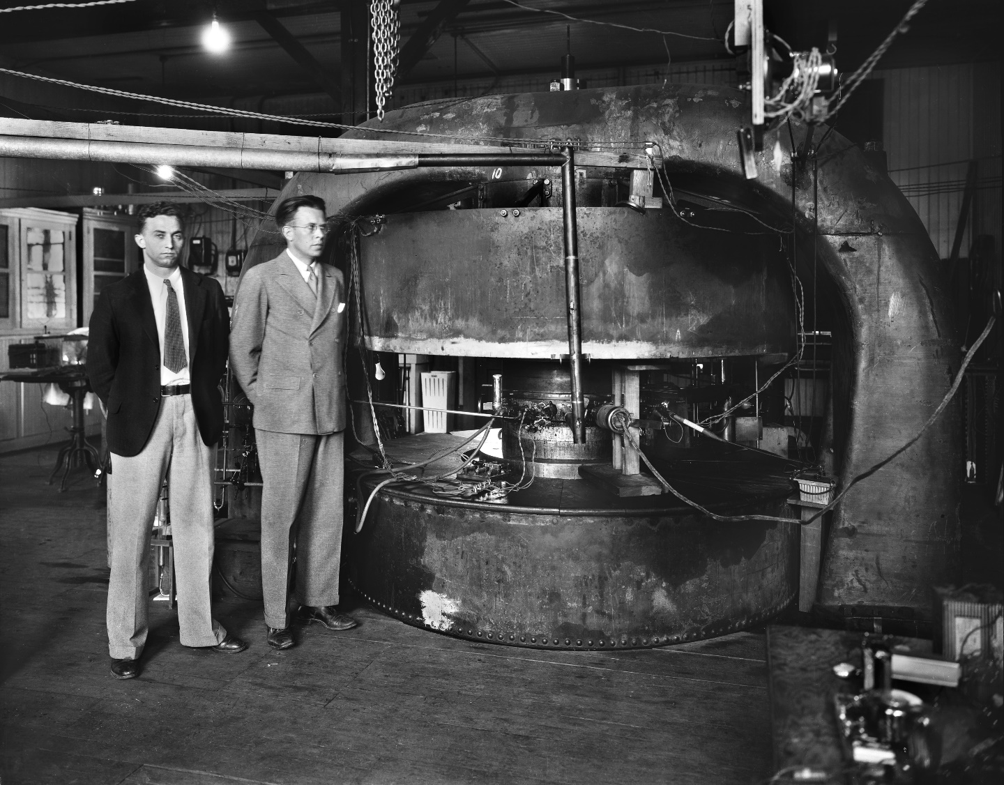
CICLOTRÓN
Creado por el Dr. Ernest Orlando Lawrence (1901-1958) en 1931.
Permitió producir artificialmente más de 300 sustancias radioactivas (algunas de mucha importancia en los tratamientos contra el cáncer).

Slide 2
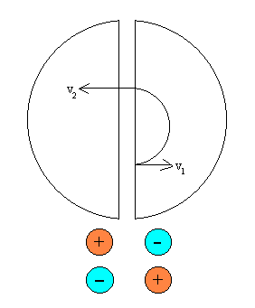
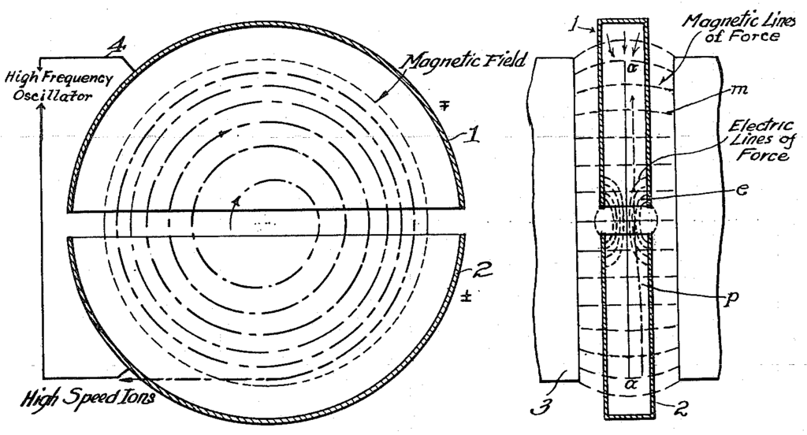
INTRODUCCIÓN
El método directo de acelerar iones utilizando la diferencia de potencial presentaba grandes dificultades experimentales debido a los campos eléctricos intensos. El ciclotrón es capaz de acelerar iones sin necesidad de altos voltajes.

Slide 3
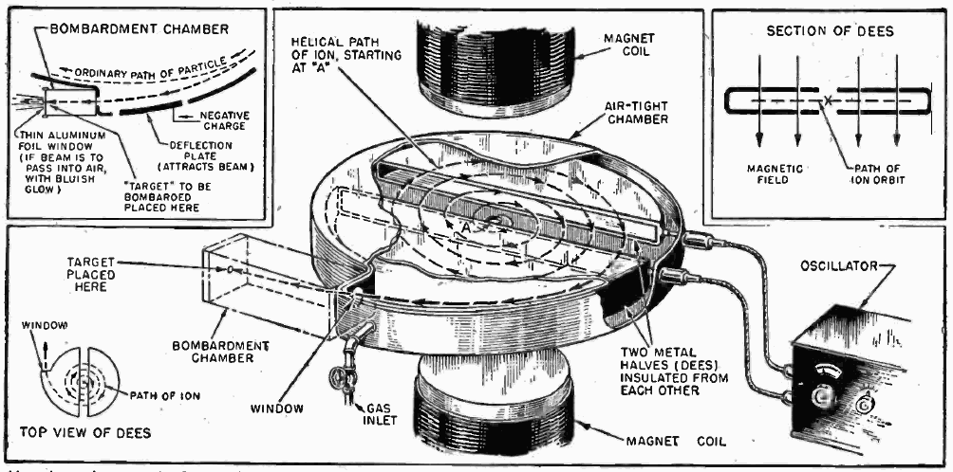
DEFINICIÓN
Es un tipo de acelerador de partículas cargadas (iones) que combina la acción de un campo alterno, que les proporciona sucesivos impulsos, con un campo magnético uniforme que curva su trayectoria y las redirige hacia un campo eléctrico oscilante.

Slide 4
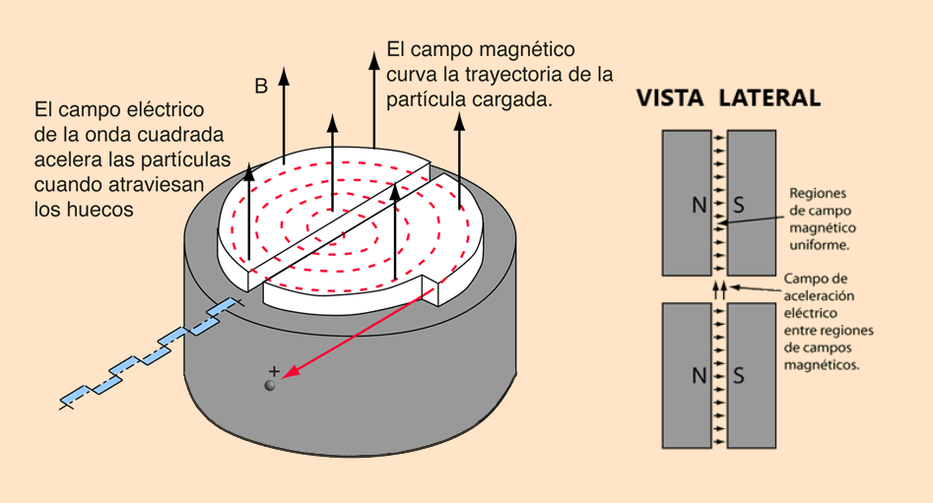

Slide 5
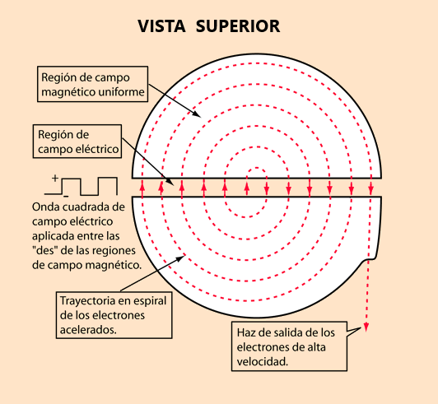
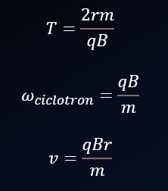
El periodo de rotación de una partícula en el interior de un campo magnético uniforme es independiente del radio y de la velocidad.

Slide 6
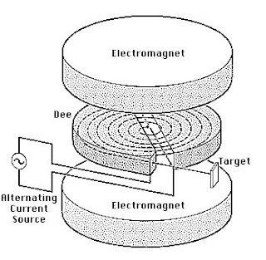
FUNCIONAMIENTO
El ciclotrón consta de dos placas metálicas semicirculares y huecas (denominadas “des” o “D”) que se montan dentro de un campo magnético uniforme normal a estas y se crea una cámara de vacío. A dichas placas se les aplican oscilaciones de alta frecuencia que producen un campo eléctrico.

Slide 7
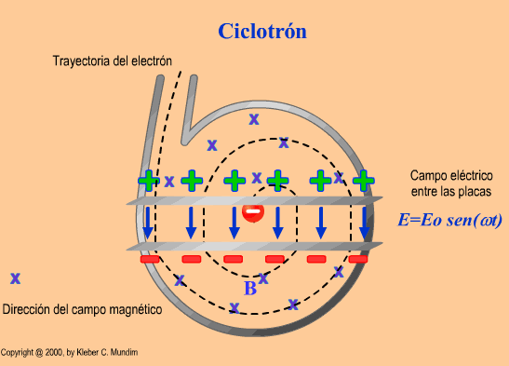


Slide 8
APLICACIONES
Medicina nuclear
Identificación de la presencia de células tumorales
Exploraciones de pacientes mediante la técnica PET
Estudio y desarrollo de nuevos fármacos para la técnica PET
Técnicas de irradiación con protones de materiales de interés tecnológico y/o biológico para estudios de daño por irradiación e implantación iónica

Slide 9
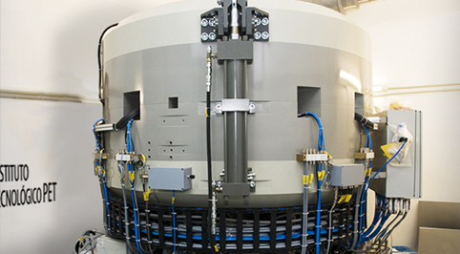
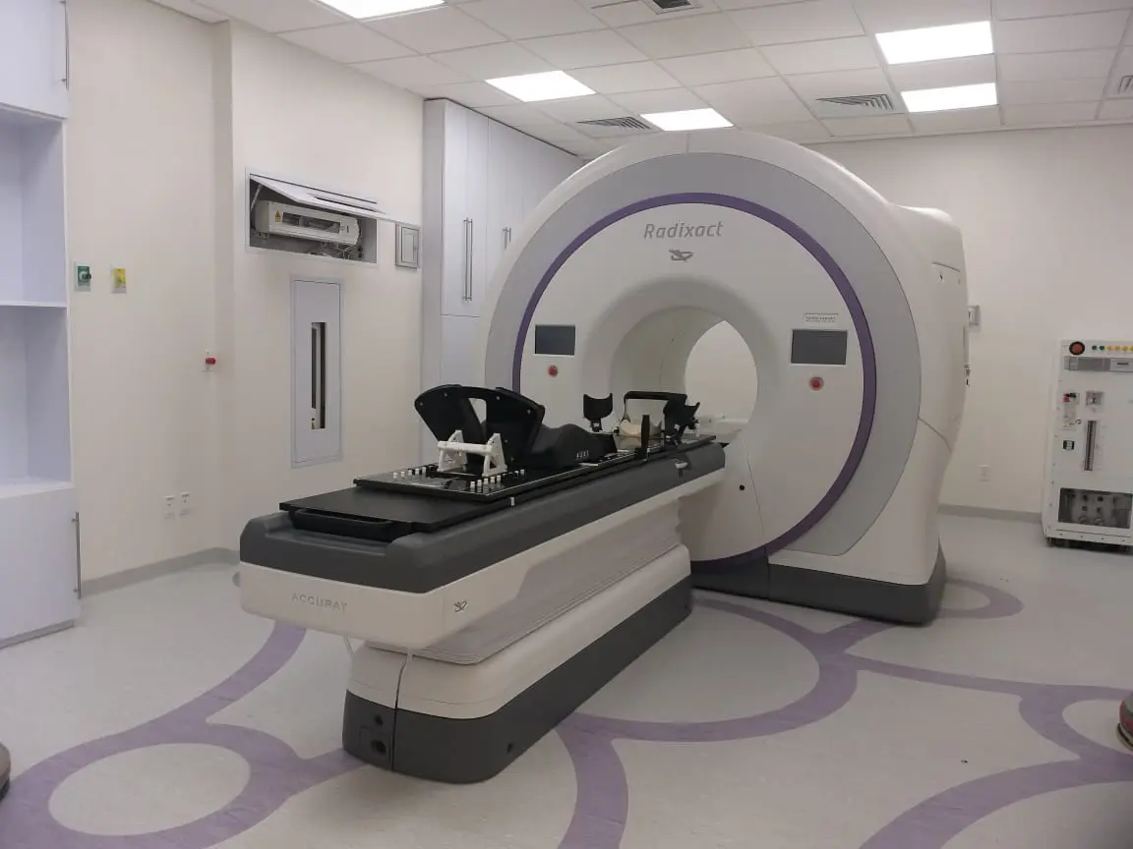
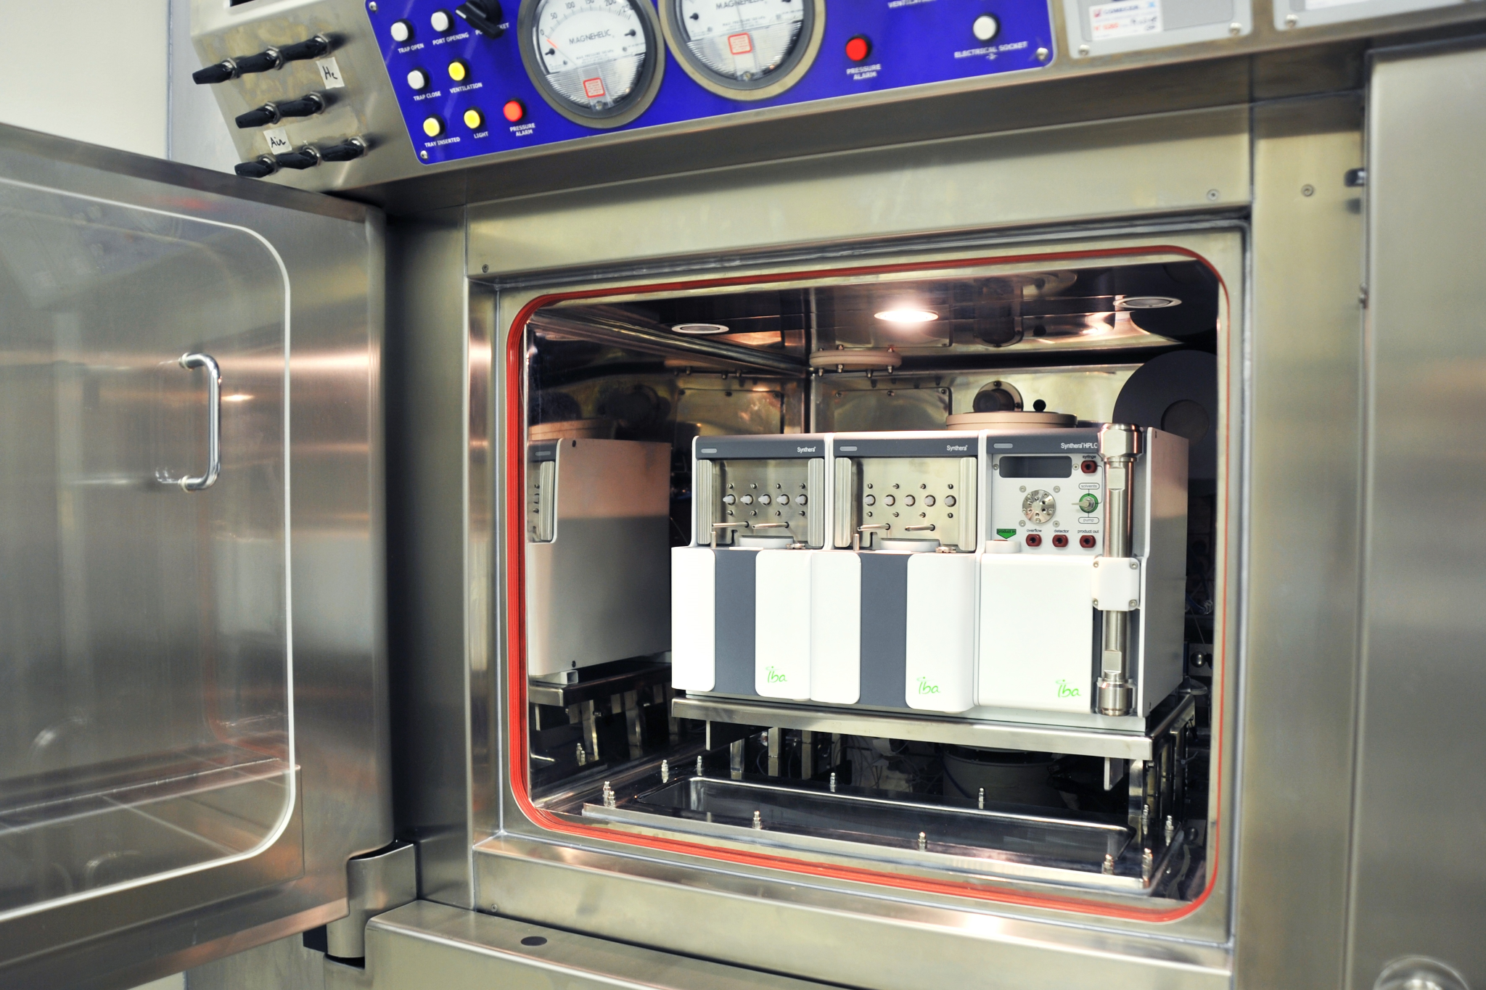

Slide 10
BIBLIOGRAFÍA
https://exa.unne.edu.ar/fisica/electymagne/TEORIA/elecmagnet/ciclotron/ciclo.html
http://rsefalicante.umh.es/TemasElectromagnetismo/Electromagnetismo08.htm
http://hyperphysics.phy-astr.gsu.edu/hbasees/magnetic/cyclot.html

